Slide 1





Bài 1
Câu chuyện lịch sử

Slide 2

01
KHỞI ĐỘNG

Slide 3


TRÒ CHƠI
“ Ô CHỮ BÍ ẨN”

Slide 4

Ấu nhi tập trận cỏ tranh làm cờ ?
Quân Nguyên xâm lược hai lần, Viết ngay Hịch tướng sĩ khuyên răn mọi người, Lời thần khẳng khái cùng vua, Chém đầu thần trước đã, rồi sau hãy hàng - Là ai?
Đông du khởi xướng, bôn ba những ngày ?
Thi nhân nổi loạn họ Cao?
1
T
R
Ầ
N
H
Ư
N
G
Đ
Ạ
O
2
C
A
O
B
Á
Q
U
Á
T
Vào khoảng thế kỉ VII TCN, nhà nước cổ đại nào đã ra đời trên lãnh thổ Việt Nam hiện nay?
3
H
À
M
N
G
H
I
4
Đ
I
N
H
B
Ộ
L
Ĩ
N
H
Vua nào chống Pháp bị đầy đảo xa ?
5
T
Ả
N
V
I
Ê
N
Núi nào ngự trị Sơn Tinh ?
6
V
Ă
N
L
A
N
G
7
P
H
A
N
B
Ộ
I
C
H
Â
U

Slide 5
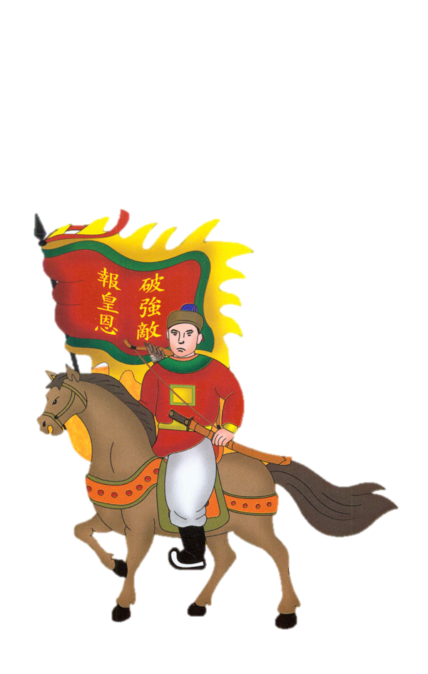
Hoài Văn Hầu Trần Quốc Toản (1267-1285) là một nhân vật lịch sử, sống ở thời kỳ trị vì của vua Trần Nhân Tông. Ông đã có công tham gia kháng chiến chống quân Nguyên lần thứ hai.

Slide 6
02
Hình thành kiến thức

Slide 7
Tìm hiểu tri thức ngữ văn

Slide 8
1. Truyện lịch sử
Truyện lịch sử là tác phẩm truyện tái hiện những sự kiện, nhân vật ở một thời kì, một giai đoạn lịch sử cụ thể. Tình hình chính trị của quốc gia, dân tộc; khung cảnh sinh hoạt của con người;...là các yếu tố cơ bản tạo nên bối cảnh lịch sử của câu chuyện. Nhờ khả năng tưởng tượng, hư cấu và cách miêu tả của nhà văn, bối cảnh của một thời đại trong quá khứ trở nên sống động như đang diễn ra.
Cốt truyện của truyện lịch sử thường được xây dựng trên cơ sở các sự kiện đã xảy ra; nhà văn tái tạo, hư cấu, sắp xếp theo ý đồ nghệ thuật của mình nhằm thể hiện một chủ đề, tư tưởng nào đó.

Slide 9
1. Truyện lịch sử
Thế giới nhân vật trong truyện lịch sử cũng phong phú như trong đời thực. Việc chọn kiểu nhân vật nào để miêu tả trong truyện là dụng ý nghệ thuật riêng của nhà văn. Thông thường truyện lịch sử tập trung khắc họa những nhân vật nổi tiếng như vua chúa, anh hùng, danh nhân,...những con người có vai trò quan trọng đối với đời sống của cộng đồng, dân tộc.
Ngôn ngữ trong truyện lịch sử, ngôn ngữ nhân vật phải phù hợp với thời đại được miêu tả, thể hiện vị thế xã hội, tính cách riêng của từng đối tượng.

Slide 10
2. Chủ đề của tác phẩm văn học
Là vấn đề trung tâm, ý nghĩa cốt lõi hay thông điệp chính của tác phẩm. Thông thường, chủ đề không được thể hiện trực tiếp mà người đọc phải tự rút ra từ nội dung của tác phẩm.

Slide 11


LÁ CỜ
Truyện lịch sử
THÊU SÁU
CHỮ VÀNG

Slide 12
TRẢI NGHIỆM
CÙNG VĂN BẢN

Slide 13
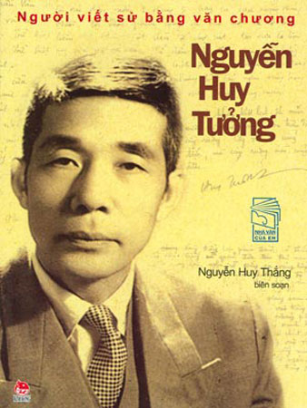
1. Tác giả
Nguyễn Huy Tưởng (1912 – 1960)
- Quê quán: Hà Nội
- Ông có thiên hướng khai thác đề tài lịch sử, có đóng góp nổi bật ở hai thể loại: tiểu thuyết và kịch
- Một số tác phẩm tiêu biểu: Đêm hội Long Trì, Lá cờ thêu sáu chữ vàng (1960), Sống mãi với thủ đô (1961),…

Slide 14
e. Bố cục
Phần 1
Phần 2
Phần 3
Từ đầu đến “…chẳng hỏi một lời”: Bối cảnh diễn ra cuộc yết kiến vua
Tiếp đến “…thưởng cho em ta một quả”: Cuộc yết kiến vua Thiệu Bảo của Trần Quốc Toản
Còn lại: Hành động của Trần Quốc Toản sau khi được vua ban cam quý

Slide 15
2. Tác phẩm
a. Xuất xứ
b. Thể loại
c. Phương thức biểu đạt chính
d. Ý nghĩa nhan đề
- Xuất bản năm 1960
- Văn bản trên thuộc phần 3 của tác phẩm Lá cờ thêu sáu chữ vàng.
Truyện lịch sử
Nhan đề “Lá cờ thêu sáu chữ vàng” viết về người anh hùng thiếu niên Trần Quốc Toản.
Tự sự

Slide 16
SUY NGẪM VÀ PHẢN HỒI

Slide 17
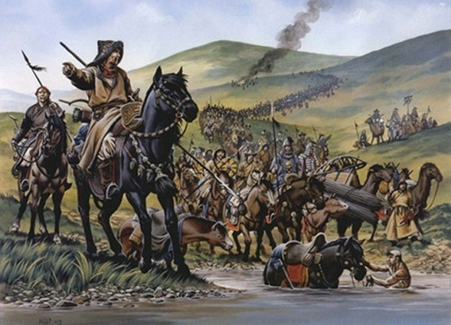
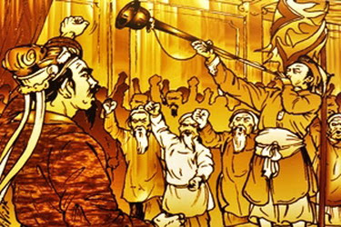
1. Bối cảnh diễn ra cuộc yết kiến
Thời gian: tháng 11/1282
Hoàn cảnh đất nước
+ Quân Nguyên định mượn đường nước ta để đánh Chiêm Thành.
+ Vua mời các vương hầu tìm kế sách ứng phó.

Slide 18
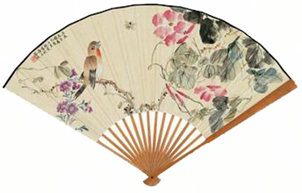
2. Quang cảnh nơi diễn ra hội nghị có những ai?
Thái độ và hành động của họ như thế nào?
1/ Hội nghị diễn ra ở đâu? Không gian xung quanh nơi đó có gì đặc biệt?
3.Nhân vật “ta” đang đứng ở đâu? Nhân vật này đang có thái độ, cảm xúc như thế nào?
THẢO LUẬN NHÓM

Slide 19
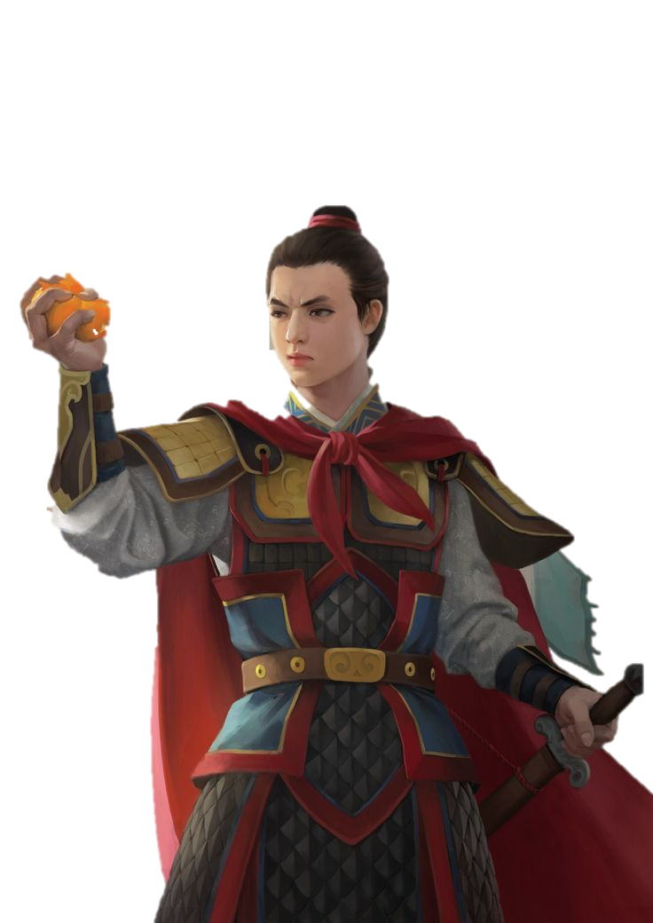
1. Bối cảnh diễn ra cuộc yết kiến
Tâm trạng Trần Quốc Toản
Nôn nóng, bứt rứt muốn được tham gia bàn việc nước.
=> Bằng lối kể chuyện xen lẫn với ý nghĩ của nhân vật, tác giả đã thành công trong việc miêu tả quang cảnh tại bến Bình Than vào ngày diễn ra sự kiện.

Slide 20
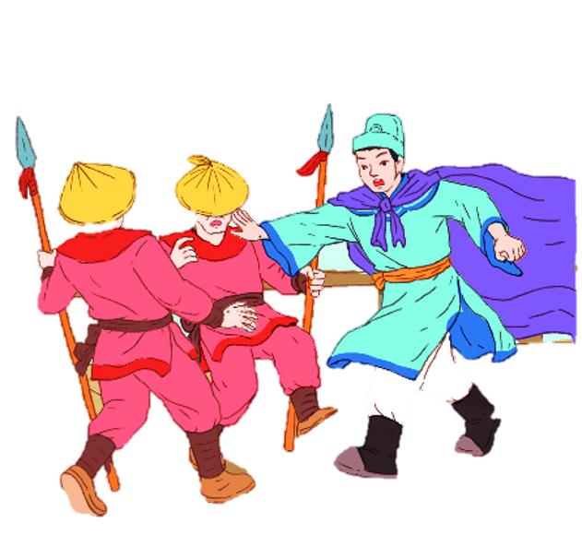
2. Cuộc yết kiến với vua Thiệu Bảo của Trần Quốc Toản
a. Nhân vật Trần Quốc Toản
* Khi đứng trên bến Bình Than:
- Hành động:
+ “đứng thẫn thờ”
+ “mắt giương to đến rách”
+ “rong ngựa tìm vua quên ăn uống”, “muốn xô mấy người lính”, “muốn thét to”

Slide 21
2. Cuộc yết kiến với vua Thiệu Bảo của Trần Quốc Toản
a. Nhân vật Trần Quốc Toản
- Suy nghĩ:
+ “sẽ quỳ trước mặt xin quan gia cho đánh”
+ “chỉ có việc đánh việc gì phải bàn lại”
+ “đến quan gia còn hỏi kế, sao ta là người gần gũi quan gia chẳng hỏi một lời”

Slide 22
2. Cuộc yết kiến với vua Thiệu Bảo của Trần Quốc Toản
a. Nhân vật Trần Quốc Toản
*Khi bị quân Thánh Dực ngăn xuống bến:
- Lời nói: đe dọa, cương quyết “không buông ra, ta chém”.
- Hành động: “tuốt gươm”, “trừng mắt”, “mặt đỏ bừng”, “vung gươm múa tít”, “giằng co với đám quân lính”
=> dũng cảm, cương quyết, kiên định, một mực muốn yết kiến vua.

Slide 23
2. Cuộc yết kiến với vua Thiệu Bảo của Trần Quốc Toản
a. Nhân vật Trần Quốc Toản
Không phục, bất lực, sốt ruột, lo lắng => xô ngã lính để xuống bến

Slide 24
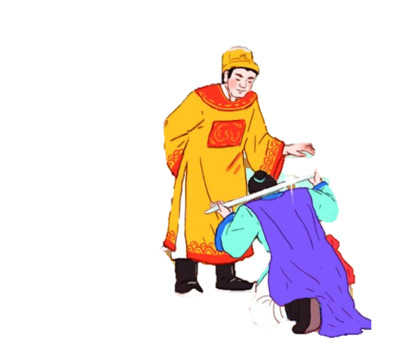
2. Cuộc yết kiến với vua Thiệu Bảo của Trần Quốc Toản
a. Nhân vật Trần Quốc Toản
* Khi nói chuyện với vua Thiệu Bảo
Hành động
Chạy xồng xộc, quỳ xuống tâu vua, tiếng nói như thét, đỡ lấy quả cam, tạ ơn vua,…
Kiên quyết, dũng cảm “Xin quan gia cho đánh, cho giặc mượn đường là mất nước.”
Lời nói

Slide 25
2. Cuộc yết kiến với vua Thiệu Bảo của Trần Quốc Toản
a. Nhân vật Trần Quốc Toản
*Khi nói chuyện với Chiêu Thành Vương:
“cúi đầu thưa”, “đứng phắt dậy”, “mắt long lên”
Hành động
Sự tức giận của Hoài Văn trước ý kiến chủ hòa.
gấp gáp, cương quyết, thể hiện rõ lập trường.
Lời nói

Slide 26
2. Cuộc yết kiến với vua Thiệu Bảo của Trần Quốc Toản
a. Nhân vật Trần Quốc Toản
=> Tuy tức giận nhưng vẫn giữ được khuôn phép khi yết kiến vua
=> Yêu nước, căm thù giặc sâu sắc

Slide 27
2. Cuộc yết kiến với vua Thiệu Bảo của Trần Quốc Toản
b. Nhân vật vua Thiệu Bảo
- Cách vua giải quyết:
Nói rõ lí do trước mặt quan lại:
+ Vẫn không cho phép Trần Quốc Toản tham dự hội nghị
+ Bù lại cho chàng cam quý và khích lệ tinh thần vì nước vì dân
=> Vua Thiệu Bảo là một vị vua anh minh, đức độ, trọng người tài

Slide 28
2. Cuộc yết kiến với vua Thiệu Bảo của Trần Quốc Toản
b. Nhân vật vua Thiệu Bảo
- Tình huống lúc đó:
+ Đứng giữa tình và lý:
Về lý: Trần Quốc Toản làm trái lệnh vua -> phải chịu tội
Về tình: Trần Quốc Toản lo việc nước việc dân -> đáng khen ngợi

Slide 29
3. Trần Quốc Toản sau khi yết kiến vua
Hành động
+ “lủi thủi bước lên bờ”
+ “ quắc mắt”, nắm chặt bàn tay lại”, “tay rung lên vì giận dữ”
+ “hai hàm răng Hoài Văn nghiến chặt”, “hầm hầm trở ra”
Suy nghĩ
+ “chỉ có việc đánh việc gì phải bàn đi bàn lại”
+ “Rồi xem ai giết được giặc, ai báo được ơn vua,…”
=> Tâm trạng của Hoài Văn: tức, không cam lòng, vừa hờn vừa tủi

Slide 30
- Hành động bóp nát quả cam:
+ Thể hiện tinh thần yêu nước cháy bỏng của Trần Quốc Toản
+ Tính cách quyết liệt, kiên định, mạnh mẽ của Trần Quốc Toản.
+ Khát vọng bảo vệ đất nước của quân và dân ta

Slide 31
III/ Tổng kết

Slide 32
III/ Tổng kết
1.Nội dung
2.Nghệ thuật
- Ca ngợi tấm lòng yêu nước của người thiếu niên trẻ tuổi Trần Quốc Tuấn
- Ca ngợi khí thế hào hùng của nhà Trần và cha ông ta thời kháng chiến chống quân Nguyên - Mông
- Đan xen ý nghĩ của nhân vật với lời kể, khắc họa rõ nét tính cách nhân vật
- Ngôn ngữ mang màu sắc lịch sử

Slide 33
03
Luyện tập

Slide 34
Vẽ sơ đồ tư duy về nhân vật Trần Quốc Toản (hành động, lời nói, tính cách)

Slide 35
04
Vận dụng

Slide 36
Viết đoạn văn ngắn khoảng 5 -7 câu bày tỏ suy nghĩ của em về nhân vật Trần Quốc Toản

